Slide 1
使用宜蘭縣公共圖書館圖書查詢系統

Slide 2
點選左下方「開始」，打開選單

Slide 3
點選「所有應用程式」

Slide 4
點選「Chrome」圖示

Slide 5
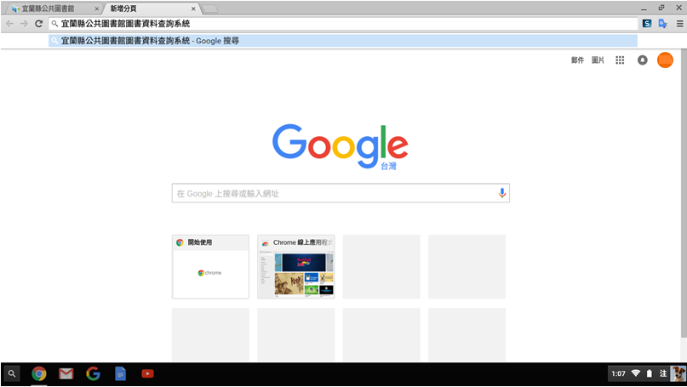
搜尋列輸入 「宜蘭縣公共圖書館圖書資料查詢系統」

Slide 6
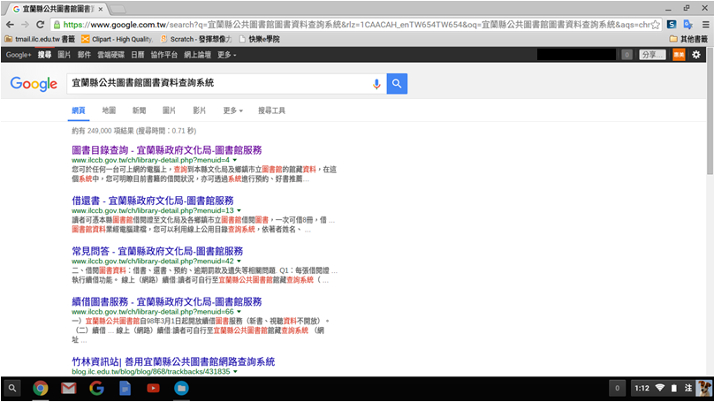
點擊「圖書目錄查詢- 宜蘭縣政府文化局-圖書館服務」

Slide 7
點選「全縣館藏查詢系統」

Slide 8
輸入想要查詢的圖書資料

Slide 9
點選「搜尋」

Slide 10
顯示查詢結果

